Slide 1
Phân tích dữ liệu di cư tại các tỉnh thành Việt Nam
Đại học Quốc gia Hà Nội
Trường Đại học Khoa học Tự nhiên
Lớp Khoa học Dữ liệu K4
Nhóm 3: Lê Kim Dũng, Đào Thị Thu Hồng

Slide 2
Nội dung
1. Vấn đề di cư
2. Nguồn dữ liệu sử dụng
3. Tiền xử lý dữ liệu
4. Công cụ trực quan hóa dữ liệu Plotly Dash
5. Phân tích dữ liệu di cư
6. Kết luận
7. Khuyến nghị

Slide 3
Vấn đề di cư
Vì sao vấn đề di cư quan trọng:
Đối với quản lý Nhà nước: liên quan chính sách xã hội
Đối với mỗi cá nhân: liên quan cuộc sống thường ngày
Di cư: nơi thường trú hiện tại khác nơi thường trú 5 năm trước (theo quy ước của Tổng cục Thống kê)
Phạm vi tiểu luận: di cư giữa các tỉnh tại Việt Nam
Thuật ngữ:
Tỷ suất nhập cư (‰)
Tỷ suất xuất cư (‰)
Tỷ suất di cư thuần (‰) = tỷ suất nhập cư – tỷ suất xuất cư

Slide 4
Nguồn dữ liệu
Số liệu điều tra của Tổng cục Thống kê
Dữ liệu điều tra thường niên: https://www.gso.gov.vn/so-lieu-thong-ke/
Dữ liệu tổng điều tra dân số và nhà năm 2019: https://www.gso.gov.vn/tong-dieu-tra-dan-so-va-nha-o/
Dữ liệu địa không gian được sưu tầm tại trang web của tổ chức Sáng kiến phát triển mở Việt Nam (Open Development Vietnam – ODV): https://vietnam.opendevelopmentmekong.net/vi/about-us/.

Slide 5
Các dữ liệu sử dụng
Tỷ suất xuất cư, nhập cư và di cư thuần theo địa phương (dữ liệu năm 2021-TCTK)
Tuổi của người di cư (TĐTDS 2019)
Trình độ giáo dục phổ thông của người di cư (TĐTDS 2019)
Trình độ chuyên môn của người di cư (TĐTDS 2019)
Tỷ lệ giới tính của người di cư so với không di cư (TĐTDS 2019)
Tình trạng hôn nhân của người di cư (TĐTDS 2019)
Thu nhập trung bình tháng theo địa phương (dữ liệu năm 2021-TCTK)
Đầu tư trực tiếp từ nước ngoài phân theo địa phương (dữ liệu năm 2021-TCTK)
Số lượng sinh viên tại các trường đại học phân theo địa phương (dữ liệu năm 2020-TCTK)
Số lượng học sinh, sinh viên giáo dục nghề nghiệp theo địa phương (dữ liệu năm 2020-TCTK)
Dữ liệu địa lý theo tỉnh trên trang của ODV
Kết quả khảo sát lý do di cư (TĐTDS 2019)

Slide 6
Tiền xử lý dữ liệu
Chuẩn hóa và ghép các dữ liệu thống kê theo tỉnh thành 1 bảng duy nhất
Tỷ suất xuất cư, nhập cư và di cư thuần theo địa phương (dữ liệu năm 2021-TCTK)
Thu nhập trung bình tháng theo địa phương (dữ liệu năm 2021-TCTK)
Đầu tư trực tiếp từ nước ngoài phân theo địa phương (dữ liệu năm 2021-TCTK)
Số lượng sinh viên tại các trường đại học phân theo địa phương (dữ liệu năm 2020-TCTK)
Số lượng học sinh, sinh viên giáo dục nghề nghiệp theo địa phương (dữ liệu năm 2020-TCTK)

Slide 7
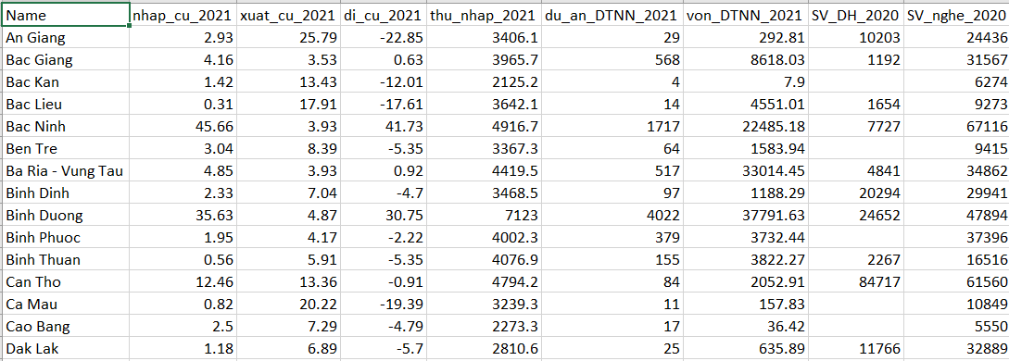
Tiền xử lý dữ liệu – số liệu thống kê theo tỉnh
Dữ liệu thống kê theo tỉnh sau khi tích hợp xong

Slide 8
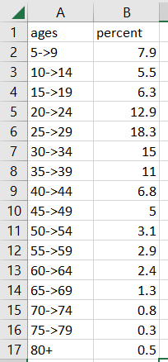
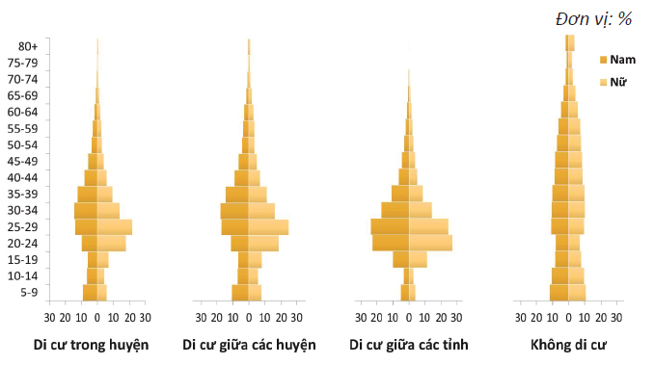
Tiền xử lý dữ liệu – tuổi của người di cư
Dữ liệu gốc
Dữ liệu sau tính toán

Slide 9
Thư viện Plotly Dash
Là 1 thư viện nguồn mở bằng Python hỗ trợ trực quan hóa dữ liệu, đặc biệt là biểu diễn qua dashboard và các đồ thị tương tác. Cho phép các lập trình viên Python phát triển các ứng dụng phân tích dữ liệu hoàn chỉnh và dashboard tương tác.
Chỉ cần dùng Python nhưng có thể đảm đương được tất cả công việc từ tương tác dữ liệu, trực quan và phân tích dữ liệu, xuất bản thành các ứng dụng web với giao diện mà không cần biết đến những công cụ khác như HTML, CSS, Javascript

Slide 10
Thư viện Plotly Dash – các package thường dùng
Dash
Dash Core Components
Dash HTML Components
Là package chính, cung cấp xương sống của bất kỳ ứng dụng nào, thông qua đối tượng dash.Dash
cung cấp một tập hợp các thành phần tương tác mà người dùng có thể thao tác như: dropdown, checkbox, radio, graph…
cung cấp tất cả các thẻ HTML dưới dạng các lớp Python

Slide 11
Thư viện Plotly Dash
Ứng dụng Dash
Dash layout
Callbacks
Notes:
Dash layout: mô tả ứng dụng trông như thế nào. Nó gồm các HTML components và các Core components. Để tạo dash layout, ta thêm vào nó các thành phần components và tủy chỉnh thuộc tính của các components theo mong muốn. Việc này khá dễ dàng và gần gũi với những người lập trình ứng dụng.
Callbacks: là hàm mô tả khả năng tương tác của ứng dụng. Các hàm allback được Dash gọi tự động bất cứ khi nào thuộc tính của thành phần đầu vào thay đổi, để cập nhật một số thuộc tính trong thành phần đầu ra.

Slide 12
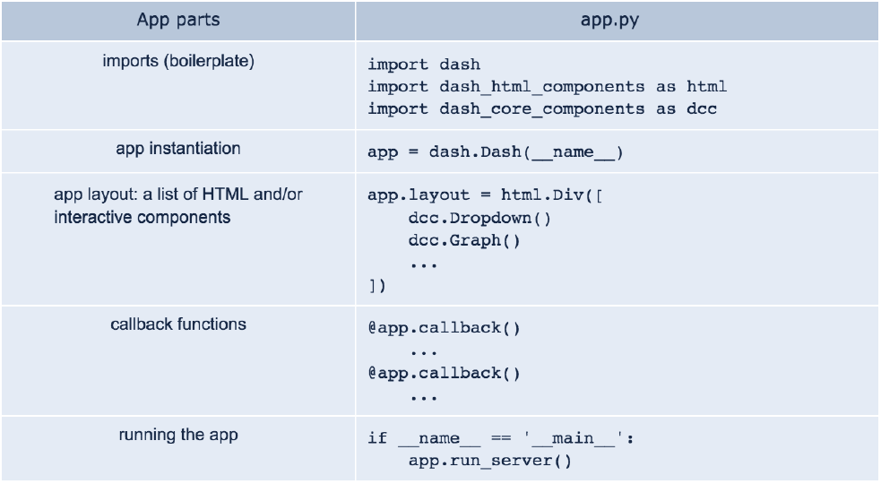
Ứng dụng Dash

Slide 13
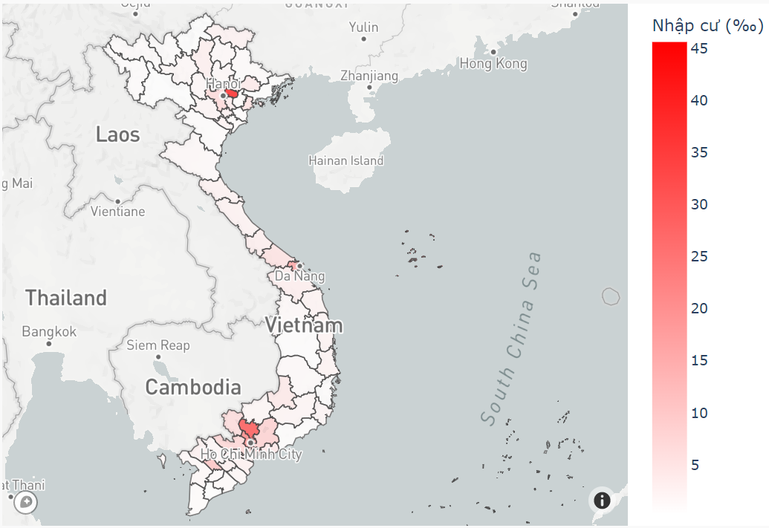
Phân tích số liệu di cư – hiện trạng di cư
Notes:
Bản đồ thể hiện các tỉnh hầu hết không có hoặc tỷ lệ nhập cư rất ít, ngoại trừ 3 khu vực màu đỏ xung quanh 3 đầu não kinh tế tại 3 miền là Hà Nội, Đà Nẵng, TP. Hồ Chí Minh. Trong đó điểm màu đỏ đậm nhất (nhập cư nhiều nhất) là tỉnh Bắc Ninh (tiếp giáp Hà Nội). Nếu bạn không nhớ địa lý thì có thể di chuột đến điểm đó và Dash sẽ hiện đầy đủ thông tin hỗ trợ gồm: tên tỉnh, tỷ lệ nhập cư tương ứng.

Slide 14
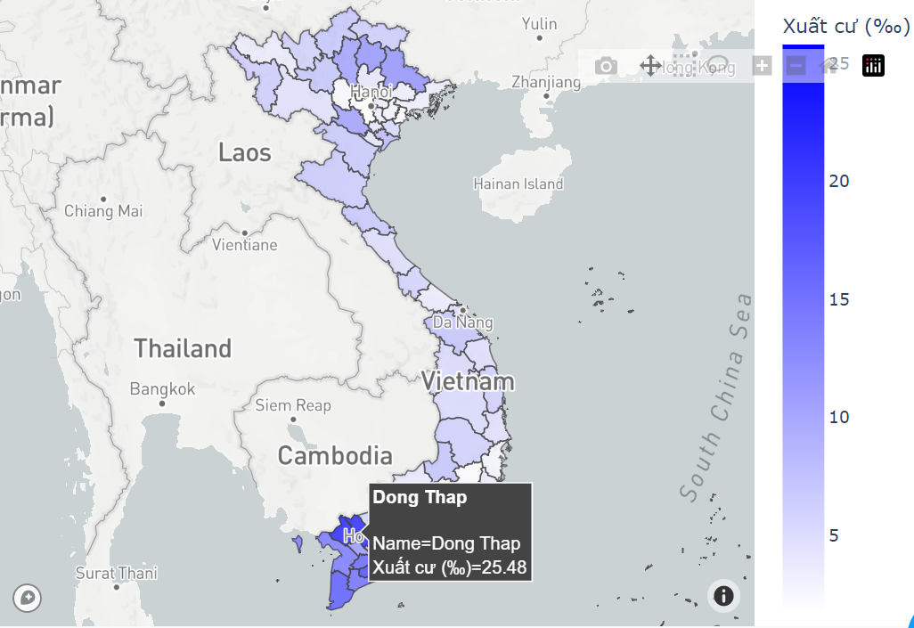
Phân tích số liệu di cư – hiện trạng di cư
Notes:
Nhìn vào bản đồ xuất cư, có thể thấy khu vực xuất cư nhiều nhất cả nước (màu xanh đậm nhất) là vùng Đồng bằng sông Cửu Long. Di chuột tới đó, ta có thể biết thông tin chi tiết những tỉnh xuất cư nhiều nhất là Đồng Tháp, An Giang, Sóc Trăng. Ở miền Bắc, cũng có 1 khu vực xuất cư nhiều là vùng núi Đông Bắc Bộ (nổi bật là Lạng Sơn, Tuyên Quang) và tỉnh Hòa Bình thuộc phía Tây Bắc Bộ.

Slide 15
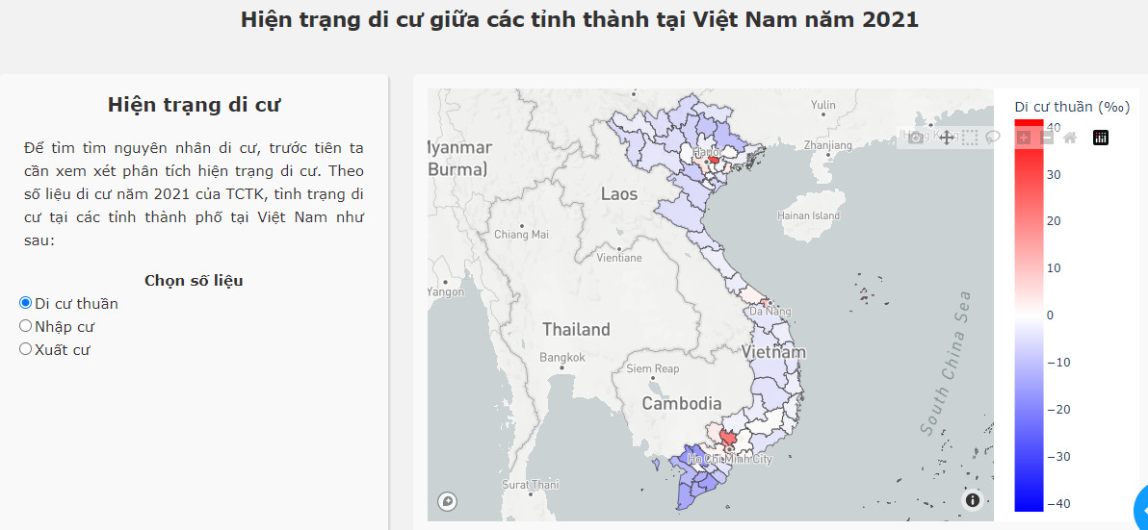
Phân tích số liệu di cư – hiện trạng di cư
Notes:
Nhìn vào bản đồ số liệu di cư thuần giữa các tỉnh, có thể dễ dàng nhận ra có 2 trường hợp: các tỉnh có tỷ suất di cư thuần âm (màu xanh) và các tỉnh có tỷ suất di cư thuần dương (màu đỏ). Sắc xanh càng đậm thì tỷ suất di cư thuần càng âm, tức là tỉnh có tỷ lệ xuất cư càng lớn. Ngược lại, sắc đỏ càng đậm thì tỷ suất di cư thuần càng dương, tỉnh có tỷ lệ nhập cư càng chiếm ưu thế so với xuất cư. Các tỉnh màu gần với màu trắng là các tỉnh ít xảy ra nhập cư, xuất cư hoặc tỷ lệ nhập/xuất gần như cân bằng.
Trên toàn quốc, màu xanh vẫn chiếm ưu thế so với diện tích màu đỏ. Như vậy, các tỉnh hầu hết có tình trạng xuất cư lấn át nhập cư. Chỉ có 1 vài tỉnh màu đỏ hiếm hoi tập trung tại 3 vùng trung tâm tại khu vực xung quanh thủ đô Hà Nội, Đà Nẵng, Thành phố Hồ Chí Minh. Ta có thể di chuyển con trỏ tới những vùng màu đỏ này để biết rõ tên tỉnh và số liệu tỷ suất di cư thuần tương ứng.

Slide 16
Phân tích số liệu di cư – đặc điểm của người di cư

Slide 17
Tương quan giữa di cư và kinh tế

Slide 18
Tương quan giữa di cư và giáo dục, đào tạo
agfsagadg

Slide 19
Kết luận lý do di cư

Slide 20
Kết quả khảo sát lý do di cư

Slide 21
Thank you!

